Slide 1
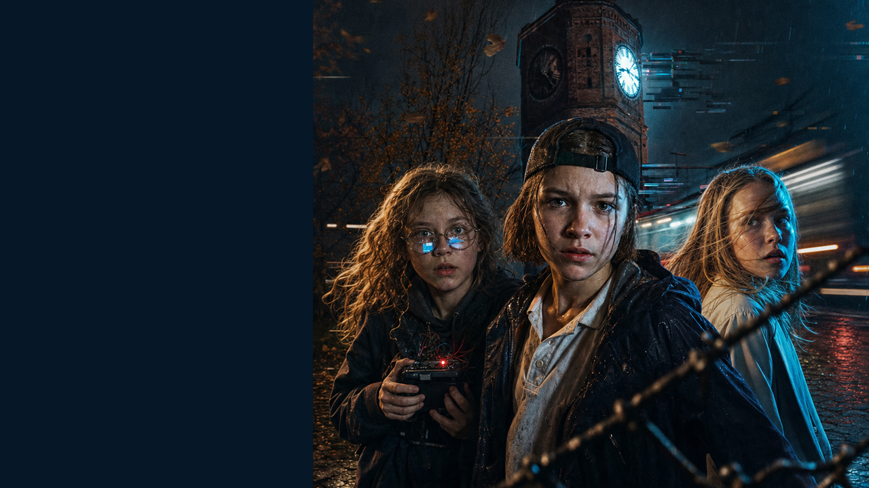
ОРИГИНАЛЬНЫЙ СЕРИАЛ · ПРОЕКТ
МАТРИЦА
ПОДРУГ
Подростковое приключение, где дружба становится технологией выживания.
SCI-FI · ДЕТЕКТИВ · ДРАМА
8 × 25′
АУДИТОРИЯ 12–17
SPACE / 2026
Notes:
Открываем презентацию одной фразой: это приключенческий sci-fi о трёх разных девочках, которые становятся сильнее только вместе.
[Sources]
- Пользовательский синопсис и структура проекта «Матрица подруг», 31.08.2026.
- AI-generated original visual, OpenAI ImageGen, 31.08.2026.
- /Users/maxgreynova/Documents/Codex/2026-07-22/new-chat/output/posters/Matrix-of-Friends-Hardcore-Hyperreal-Poster-source.png

Slide 2
ЛОГЛАЙН
ТРИ ПОДРУГИ.
ОДНА ПРОПАЖА.
ОДИН КРИСТАЛЛ.
Даша, Вера и Алиса ищут пропавшего дедушку-изобретателя и Кристалл Тишины — технологию, за которой охотится могущественная корпорация.
НЕ ПРО РОМАНТИКУ.
ПРО ДОВЕРИЕ, УМ И КОМАНДУ.
БЕЗ ЛЮБОВНЫХ ТРЕУГОЛЬНИКОВ
ТРИ АКТИВНЫЕ ГЕРОИНИ
МАТРИЦА ПОДРУГ
02 / 13
Notes:
Продаём не набор приключений, а ясное обещание: три активные героини решают проблему сами, а их главным ресурсом становится доверие.
[Sources]
- Пользовательский синопсис и структура проекта «Матрица подруг», 31.08.2026.

Slide 3
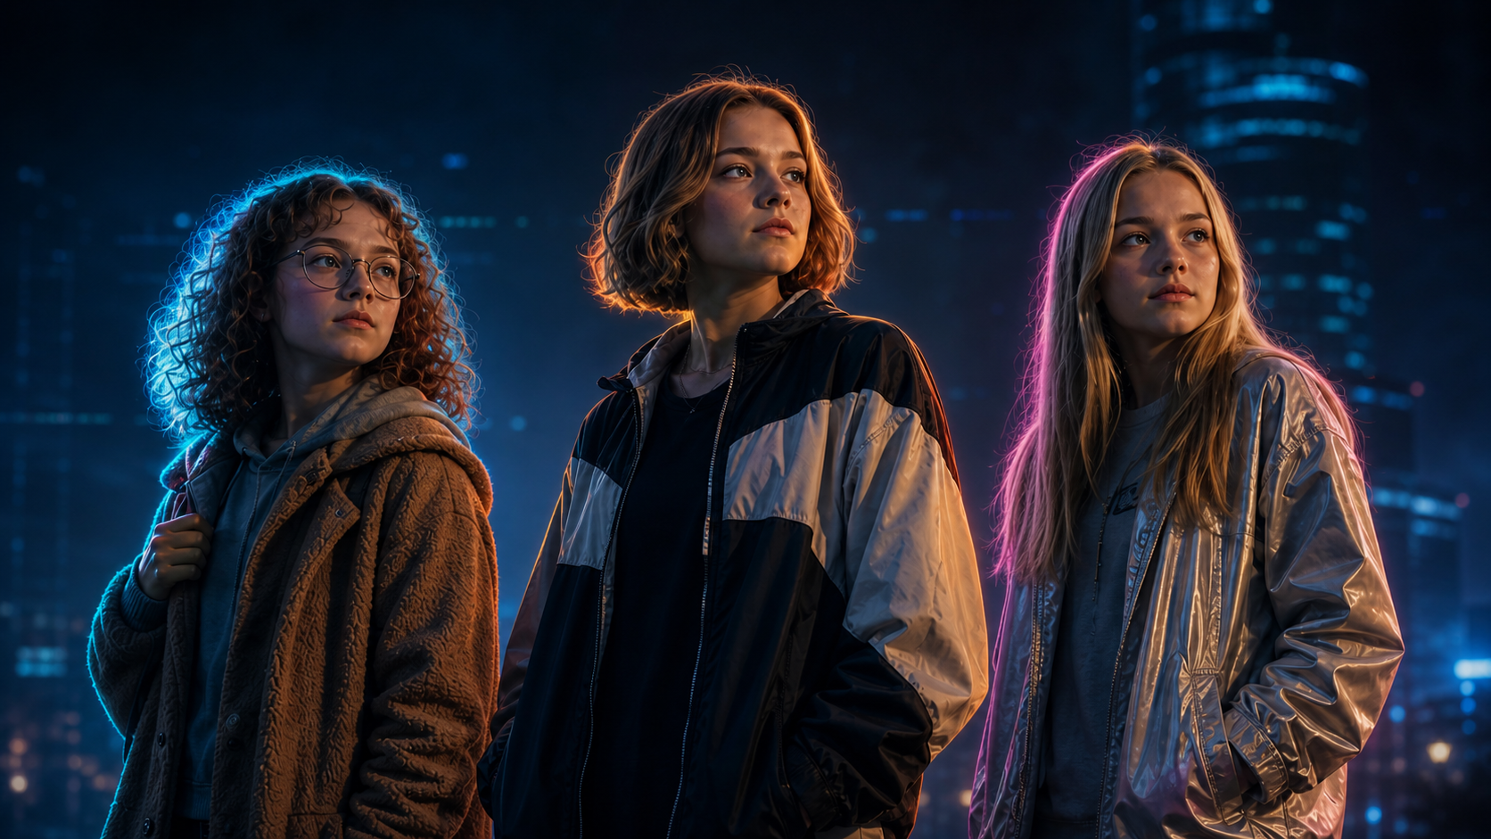
ТРИ ГЕРОИНИ — ТРИ СПОСОБА ПОБЕДИТЬ
КОМАНДА, В КОТОРОЙ НЕТ ЛИШНИХ.
ДАША · 12
ВЕРА · 14
АЛИСА · 13
МОЗГ
СИЛА
СОЦИАЛЬНЫЙ ИНТЕЛЛЕКТ
Кодинг · логика · Сфинкс AI
Слабость: боится сцены
Теннис · гимнастика · реакция
Слабость: боится подвести команду
Харизма · наблюдательность · влияние
Слабость: её ценят только за внешность
МАТРИЦА ПОДРУГ
03 / 13
Notes:
Представляем героинь как систему дополняющих друг друга суперсил. У каждой есть сила и уязвимость — это создаёт эмоциональную дугу.
[Sources]
- Пользовательский синопсис и структура проекта «Матрица подруг», 31.08.2026.
- AI-generated original visual, OpenAI ImageGen, 31.08.2026.

Slide 4
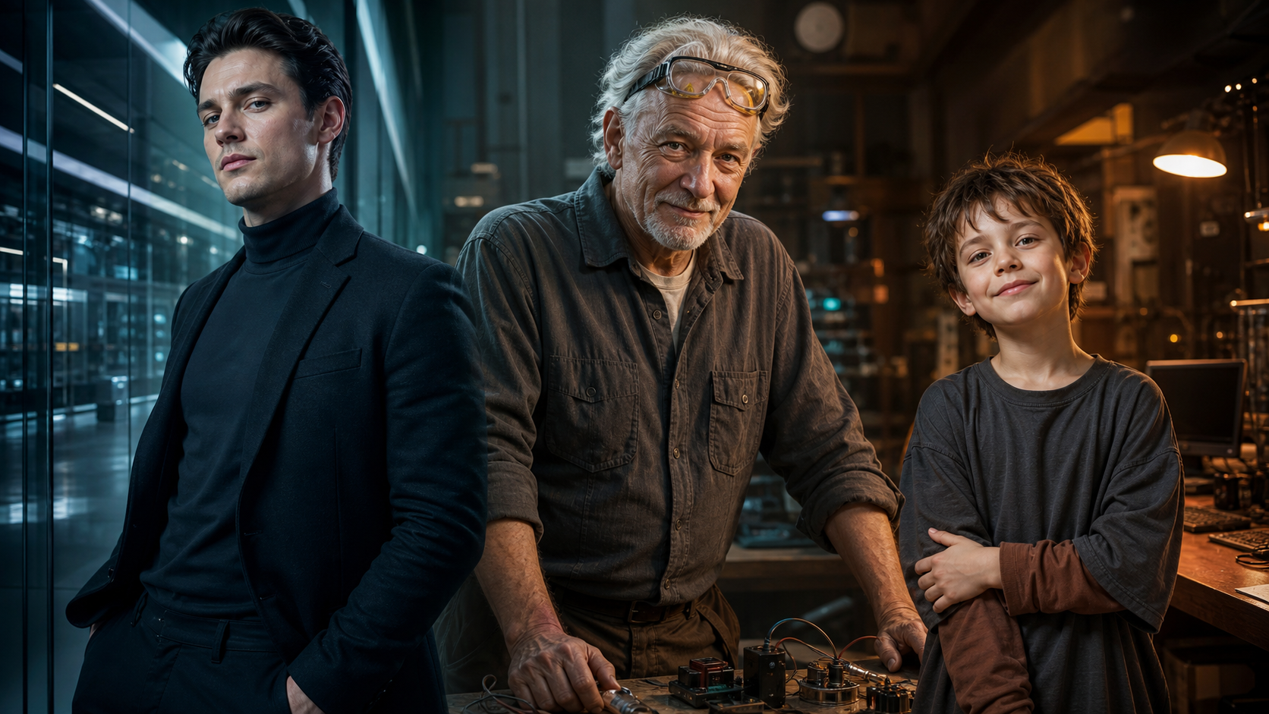
ВТОРОЙ ПЛАН
КИРИЛЛ АНДРЕЕВИЧ · 27
ИВАН ПЕТРОВИЧ · 70
ДИМА · 8
Агент COSMOS-TECH
Изобретатель / дедушка
Комедийный импульс
Учитель информатики. Холодный и опасно убедительный.
Мудрый и ироничный. Его подсказка запускает историю.
Младший брат Алисы. Замечает то, что пропускают взрослые.
МАТРИЦА ПОДРУГ
04 / 13
Notes:
Второй план построен на контрасте: холодная корпорация, тёплый изобретатель и детский юмор. Все трое двигают действие, а не украшают его.
[Sources]
- Пользовательский синопсис и структура проекта «Матрица подруг», 31.08.2026.
- AI-generated original visual, OpenAI ImageGen, 31.08.2026.

Slide 5
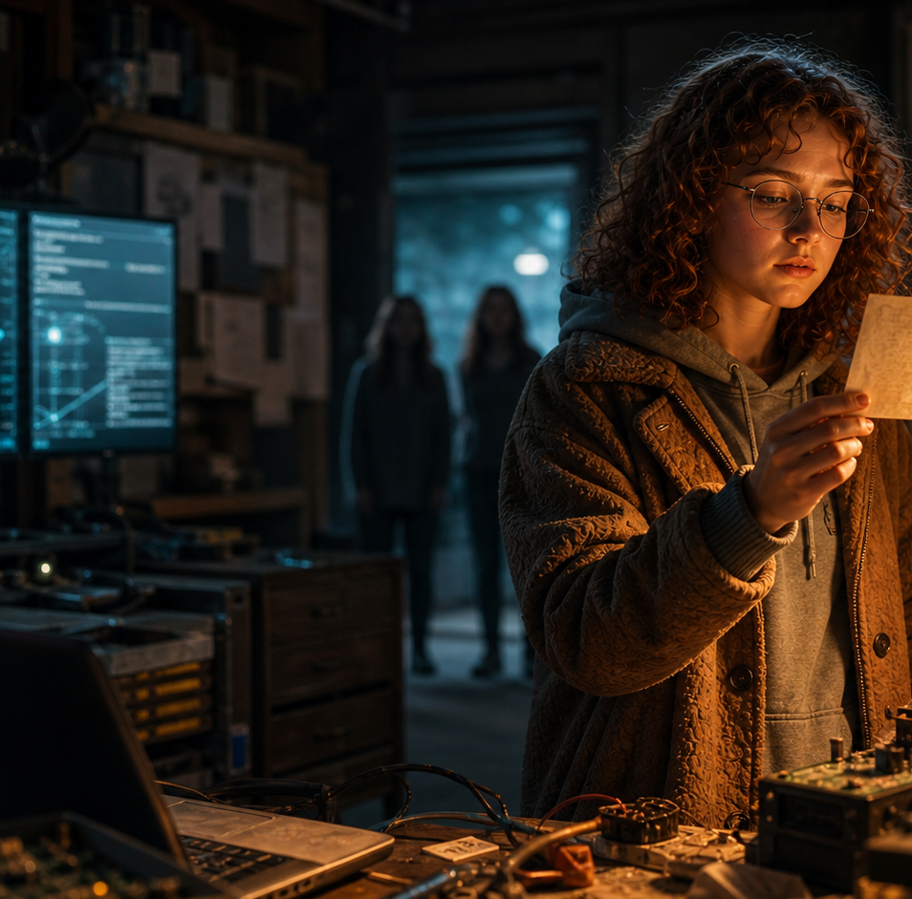
ЗАВЯЗКА
ИСТОРИЯ
НАЧИНАЕТСЯ
С ТИШИНЫ.
Дедушка исчезает. В мастерской остаются следы борьбы, активный Сфинкс и одна фраза.
«ИЩИТЕ ТАМ, ГДЕ ШУМ
СТАНОВИТСЯ ТИШИНОЙ»
Первая точка — старая водонапорная башня.
МАТРИЦА ПОДРУГ
05 / 13
Notes:
Завязка соединяет бытовую узнаваемость и тайну. Ключевой крючок — странная фраза, которую хочется расшифровать вместе с героинями.
[Sources]
- Пользовательский синопсис и структура проекта «Матрица подруг», 31.08.2026.
- AI-generated original visual, OpenAI ImageGen, 31.08.2026.

Slide 6
СЕЗОННАЯ АРКА
КАЖДАЯ СЕРИЯ — НОВЫЙ СЛОЙ ЗАГОВОРА.
02
03
04
05
САБОТАЖ
НОВЫЙ УЧИТЕЛЬ
УКРАДЕННЫЕ КУЛОНЫ
СИГНАЛ С БАШНИ
На тренировке Веры кто-то подменяет оборудование.
Кирилл Андреевич слишком хорошо знает технологии дедушки.
На конкурсе красоты исчезают старинные подвески.
Сфинкс находит связь с COSMOS-TECH и Кристаллом Тишины.
ТОЧКА СБОРКИ СЕЗОНА
Следы из спорта, школы, моды и городской инфраструктуры сходятся в одной системе: корпорация ищет технологию, способную управлять шумом и вниманием.
МАТРИЦА ПОДРУГ
06 / 13
Notes:
Показываем двигатель сезона: отдельные подростковые миры не распадаются на скетчи, а постепенно складываются в одну большую тайну.
[Sources]
- Пользовательский синопсис и структура проекта «Матрица подруг», 31.08.2026.

Slide 7
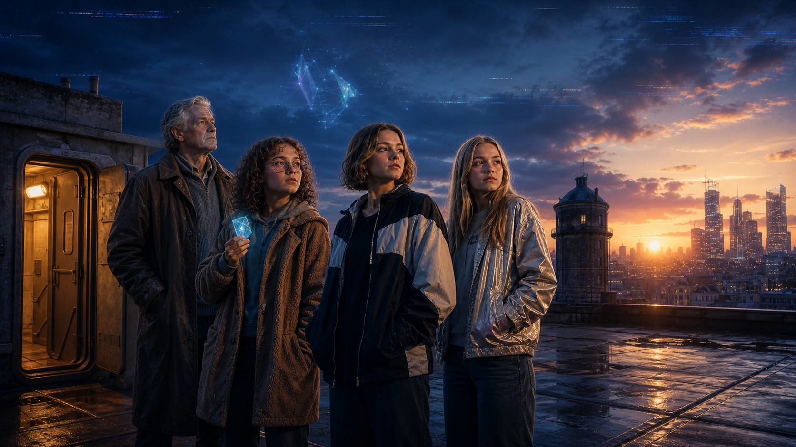
ФИНАЛ СЕЗОНА
КРИСТАЛЛ
НЕ В ШАРЕ.
ОН — В НИХ.
Дружба, доверие и ум сильнее контроля корпорации. Даша запускает Сфинкс, система гаснет, команда выходит к рассвету.
ФИНАЛ ЗАКРЫВАЕТ АРКУ —
И ОТКРЫВАЕТ МИР.
МАТРИЦА ПОДРУГ
07 / 13
Notes:
Кульминация переводит технологический объект в эмоциональный смысл. Истинный кристалл — не артефакт, а то, что героини построили между собой.
[Sources]
- Пользовательский синопсис и структура проекта «Матрица подруг», 31.08.2026.
- AI-generated original visual, OpenAI ImageGen, 31.08.2026.

Slide 8
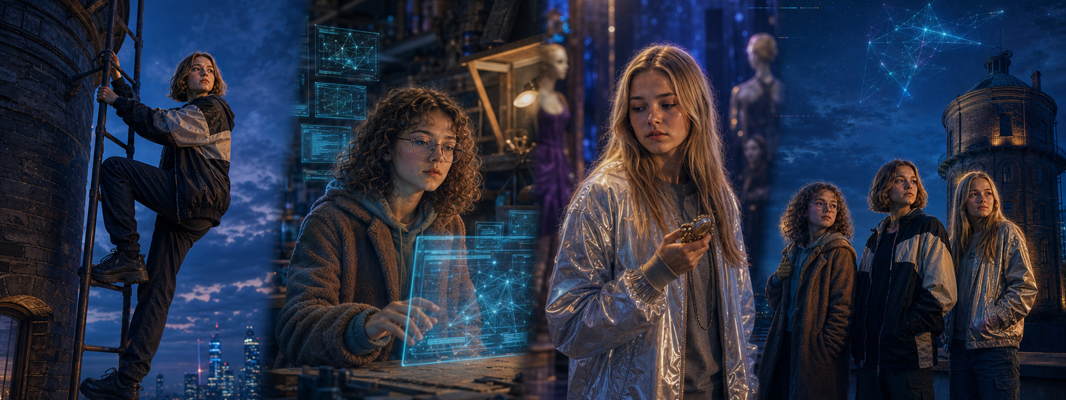
КЛЮЧЕВЫЕ СЦЕНЫ
01
ВЕРА НА БАШНЕ
02
ДАША + СФИНКС
03
АЛИСА + КУЛОН
04
ТРОЕ НА КРЫШЕ
Физический риск
Интеллектуальный прорыв
Социальная наблюдательность
Эмоциональная развязка
МАТРИЦА ПОДРУГ
08 / 13
Notes:
Четыре сцены показывают производственный диапазон: экшен, интерфейсы, событийный глянец и эмоциональный ансамбль.
[Sources]
- Пользовательский синопсис и структура проекта «Матрица подруг», 31.08.2026.
- AI-generated original visual, OpenAI ImageGen, 31.08.2026.

Slide 9
ПОЗИЦИОНИРОВАНИЕ
ПОЧЕМУ ЭТО НЕ ЕЩЁ ОДИН
ПОДРОСТКОВЫЙ СЕРИАЛ.
ТИПИЧНЫЙ ФОРМАТ
«МАТРИЦА ПОДРУГ»
×
Любовный треугольник
+
Дружба и командная работа
×
Пассивная героиня
+
Три активные героини
×
Магия без правил
+
Правдоподобный sci-fi
×
Проблему решают взрослые
+
Подростки меняют ситуацию
×
Один жанр
+
Приключение + детектив + драма
МАТРИЦА ПОДРУГ
09 / 13
Notes:
Слайд фиксирует категориальное отличие: сериал не спорит с подростковым жанром, а обновляет его — меняет романтический центр на командный и технологический.
[Sources]
- Пользовательский синопсис и структура проекта «Матрица подруг», 31.08.2026.

Slide 10
ВИЗУАЛЬНЫЙ ЯЗЫК
ТЕПЛО ЛЮДЕЙ.
ХОЛОД СИСТЕМЫ.
Реализм с лёгким sci-fi: чистые интерфейсы, неоновые сигналы, голографические слои — без грязного киберпанка.
ДОМ / ДРУЖБА
Тактильный свет, лица, юмор
ТОНАЛЬНОСТЬ
COSMOS-TECH
ПРИКЛЮЧЕНИЕ
Стекло, дистанция, контроль
ТАЙНА
ТЕХНОЛОГИЯ
ЮМОР
Чистые линии, сигналы, Сфинкс
ЭМОЦИОНАЛЬНАЯ
ПРАВДА
ПОДРОСТКОВАЯ ЭНЕРГИЯ
Мода, движение, импульс
МАТРИЦА ПОДРУГ
10 / 13
Notes:
Задаём производственный ориентир: не футуризм ради футуризма, а узнаваемый мир, в который аккуратно вторгается технология.
[Sources]
- Пользовательский синопсис и структура проекта «Матрица подруг», 31.08.2026.

Slide 11
ТЕМЫ
ДРУЖБА — ЭТО
СУПЕРСПОСОБНОСТЬ.
ТЕХНОЛОГИИ
ДОВЕРИЕ
Важны руки, которые ими управляют
Сильнее тотального контроля
ДРУЖБА
УНИКАЛЬНОСТЬ
ВЗРОСЛЕНИЕ
Каждая героиня нужна команде
Принять себя и свои страхи
МАТРИЦА ПОДРУГ
11 / 13
Notes:
Сводим темы к одной эмоциональной оси. Технология создаёт испытание, но побеждает человеческая связь.
[Sources]
- Пользовательский синопсис и структура проекта «Матрица подруг», 31.08.2026.

Slide 12
ФРАНШИЗНЫЙ ПОТЕНЦИАЛ
ИСТОРИЯ НЕ ЗАКАНЧИВАЕТСЯ
ПОСЛЕ ВОСЬМОЙ СЕРИИ.
S1
S2
S3
P
360°
КРИСТАЛЛ
ТИШИНЫ
СФИНКС 2.0
ГЕРОИНИ
СТАРШЕ
ПРИКВЕЛ
КОМИКС
+ МЕРЧ
МАСШТАБИРОВАНИЕ
Новые сезоны меняют угрозу и возраст героинь, сохраняя ядро: дружба, технология, городская тайна.
МАТРИЦА ПОДРУГ
12 / 13
Notes:
Показываем сериал как мир, а не одноразовый сюжет. Главные активы франшизы — героини, Сфинкс и мифология Кристалла.
[Sources]
- Пользовательский синопсис и структура проекта «Матрица подруг», 31.08.2026.

Slide 13
АУДИТОРИЯ
СЕРИАЛ ДЛЯ ПОДРОСТКОВ,
КОТОРЫЙ СМОТРЯТ ВМЕСТЕ.
12–14
40%
ПОЧЕМУ СМОТРЯТ
•
Героини-ровесницы
14–17
25%
•
AI и современные технологии
РОДИТЕЛИ 35–50
20%
•
Дружба без токсичности
•
Юмор + тайна + приключение
18–25
15%
•
Без пошлости
МАТРИЦА ПОДРУГ
Приключение начинается с трёх разных голосов — и одного общего решения.
МАТРИЦА ПОДРУГ
13 / 13
Notes:
Заканчиваем коммерчески понятной аудиторией. Основное ядро — 12–17, но история спроектирована для совместного просмотра с родителями.
[Sources]
- Пользовательский синопсис и структура проекта «Матрица подруг», 31.08.2026.

